Slide 1
手把手教你学单片机
--51单片机C语言开发
金沙滩工作室
http://www.kingst.org
作者：宋雪松

Slide 2
第十四课：
I²C总线与EEPROM

Slide 3
I²C总线简介
1、I²C(Inter－Integrated Circuit)总线是一种由PHILIPS公司开发的两线式串行总线，用于连接微控制器及其外围设备(特别是外部存储器件)。
2、UART通信只需要一条线即可完成，I²C总线是由数据线SDA和时钟SCL构成的串行总线，可发送和接收数据。
3、从应用上来讲 ，UART通信多用于板间通信，I²C通信多用于板内通信。

Slide 4
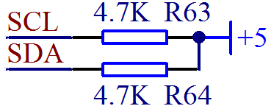
I²C总线的初步认识
1、I²C总线组成“线与”的关系，任何一个器件都可以拉低电平。
2、I²C总线可以并联多个器件。
3、I²C总线有起始信号、数据传输和停止信号。

Slide 5
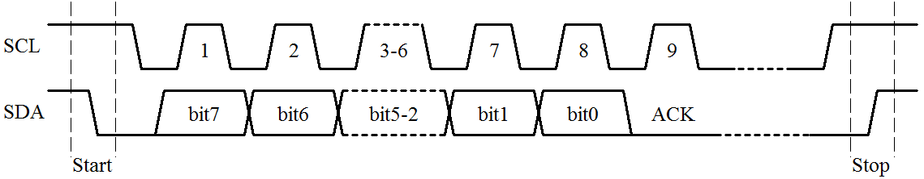
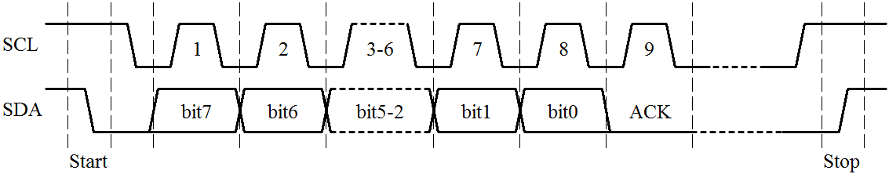
IIC通信时序解析

Slide 6
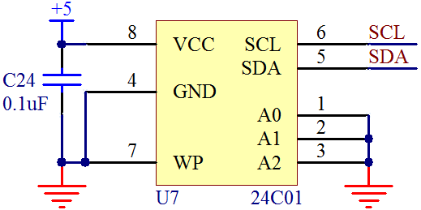
I²C总线寻址模式
第一个字节
发送方：7位地址+1位读写 :0 写 1 读
接收方：回应一个ACK

Slide 7
EEPROM的学习
24Cxx 存储量xxk bit 24C02即 256字节
可重复擦写30w到100w次
数据可保存100年

Slide 8
EEPROM写数据流程
第一步：首先是I²C的起始信号，接着跟上首字节，即EEPROM的地址和读写位的组合，读写方向上选择“写”操作。
第二步：发送要写入数据的EEPROM内部存储地址。
第三步：发送要存储的数据第一个字节、第二个字节... ...。
1、写数据(单片机发送)过程中，每个字节结束后EEPROM都会回应一个“应答位0”，告诉我们写EEPROM成功，如果没有应答表示未成功。
2、写数据过程中，每成功写入一个字节，EEPROM地址自动加1，当加到最大值，会溢出。

Slide 9
EEPROM读数据流程
第一步：首先是I²C的起始信号，接着跟上首字节，即EEPROM的地址和读写位的组合，读写方向上选择“写”操作。
第二步：发送要读取的EEPROM内部存储地址。
第三步：重新发送I²C的起始信号和器件地址，并且在方向位选择“读”操作。
在这三步中，每一个字节实际上都是在“写”，因此EEPROM都会回应一个“应答位0”。
第四步：读取从器件发回的数据，每读一个字节，如果还想继续读下一个字节，就发送一个“应答位0”，如果不想继续读了，就发送一个“非应答位1”。
应答位： ACK 非应答位：NACK

Slide 10
EEPROM多字节读写操作时序
1、EEPROM单个字节的连续写入
2、EEPROM页写入。
3、I²C和EEPROM的综合实验学习。

Slide 11
作业
1、彻底理解I²C的通信时序，不仅仅是记住。
2、能够独立完成EEPROM任意地址的单字节读写、多字节跨页连续写入读出。
3、将前边学的交通灯进行改进，用EEPROM保存红灯和绿灯倒计时时间，并且可以通过UART改变红灯和绿灯倒计时时间。
4、使用按键、1602液晶、EEPROM做一个简单的密码锁程序。

Slide 12
如有疑问，请登录http://www.kingst.org交流
谢谢！

